Slide 1
Programme de formation du Mécanisme d’investissement en faveur de la résilience climatique en Afrique (AFRI-RES) du Deuxième Plan d’action prioritaire (PAP II) du Programme de développement des infrastructures en Afrique (PIDA) Module 4: Suivi et évaluation des mesures de résilience climatique pour les projets hydroélectriques et routiers
A Court, moyen et long terme et moyen d'intégration de la gestion adaptative, si nécessaire

Slide 2
Structure du module
Objectifs du module :
Développer des plans de suivi et d'évaluation
Intégrer la gestion adaptative
Étude de cas sur le suivi de la résilience au changement climatique des projets hydroélectriques
Meilleures techniques de suivi de l'adaptation

Slide 3
Objectifs d'AFRI-RES et de la formation
Objectif du Mécanisme d’investissement en faveur de la résilience climatique en Afrique (AFRI-RES) : Renforcer la capacité des institutions africaines (administrations centrales, organisations de bassins fluviaux, communautés économiques régionales, pools énergétiques et praticiens du développement) à planifier, concevoir et mettre en œuvre des investissements résilients à la variabilité et au changement climatiques dans des secteurs sélectionnés.
Objectifs du programme de formation :
Apporter des informations sur les risques climatiques pour les infrastructures africaines
Faire comprendre la résilience climatique, ses attributs et les directives connexes
Former les participants à l'utilisation des attributs de résilience et des directives relatives à la résilience climatique pour le secteur routier déjà développés par la Banque mondiale dans le cadre du programme AFRI-RES
Développer la capacité à suivre et évaluer les projets pour l'adoption des attributs de la résilience climatique afin de garantir les impacts prévus des projets
Promouvoir des mesures de résilience climatique pour améliorer la qualité et la durabilité des projets
Augmenter la capacité de gestion adaptative des projets, afin d'intégrer les nouvelles informations et connaissances sur la résilience au changement climatique, pertinentes pour les projets.

Slide 4
Objectifs du module 4
A l'issue du module 4, les participants auront une meilleure compréhension du suivi et de l'évaluation des projets et une capacité accrue de gestion adaptative de la résilience climatique pour les projets hydroélectriques et routiers du PAP 2 du PIDA .
Notes:
Malgré l’importance de la planification des infrastructures à l'échelle du bassin fluvial et à l'échelle nationale pour les plans d'investissement à long terme, les projets individuels sont finalement conçus sur la base d'analyses financières et économiques des coûts et des avantages propres à chaque projet. La nécessité de planifier les projets d'infrastructure à long terme, en tenant compte du changement climatique a souvent été mise en exergue ces dernières années. L'accent a été mis sur la compréhension de l'ensemble des scénarios climatiques futurs possibles et sur la façon dont ils affecteraient la performance des projets d'hydroélectricité ou d'irrigation. Cependant, la tentative d’utilisation des informations complexes sur les futurs climats pour adapter la conception détaillée de ces infrastructures crée un « choc des cultures » entre les climatologues et les ingénieurs. L'une des raisons est que, dans son niveau de détail, la conception d'un grand projet d'infrastructure hydroélectrique est aussi, voire plus, complexe que les scénarios climatiques, compte tenu de la variété des aspects techniques impliqués (par exemple, aspects géotechniques, hydrauliques, mécaniques, environnementaux et sociaux). En raison de sa dépendance unique à l'égard des caractéristiques spécifiques du site et de la demande généralement élevée de fiabilité dans la réalisation, (par ex. l'approvisionnement en électricité et en eau),la conception des grands projets d'infrastructure est rarement basée uniquement sur des considérations financières ou économiques, mais sur une combinaison de marges de sécurité, de contraintes pratiques liées à la construction et de performances économiques. L'introduction de l'incertitude liée au changement climatique dans ce paradigme de conception de projet crée des difficultés qui sont souvent sous-estimées, à la fois par les climatologues et les ingénieurs concepteurs. Le travail présenté dans ce chapitre est une tentative de relever les défis d’intégrer les sciences climatologiques à la conception des projets.

Slide 5
Pourquoi le suivi et l'évaluation sont-ils essentiels pour les infrastructures résilientes au changement climatique ?
Le suivi, l'évaluation et la production de rapports permettent de suivre le niveau de résilience du projet en cours de réalisation et d'intégrer une gestion adaptative répondant à de nouvelles évolutions et informations liées au changement climatique.
La mise en place de cadres de suivi et d'évaluation a également pour but de garantir l'obligation de rendre compte et le retour d'expérience à partir des enseignements tirés, permettant de guider les futurs efforts d'adaptation.
Intégration aux cycles de suivi du projet
Intégration à la gestion environnementale et sociale
Exploitation de l'évaluation du risque climatique et de la vulnérabilité

Slide 6
Les défis relatifs au suivi de l'adaptation
Longue échéance, par nature des impacts du changement climatique
Nécessité d'acquérir des données de base et des paramètres appropriés pour mesurer la vulnérabilité.
Distinction de la vulnérabilité face au changement climatique des autres sources de pression

Slide 7
Suivi de la résilience au changement climatique
Questions à prendre en compte dans la mise en place d'un suivi des risques climatiques :
Comment les mesures de résilience qui contribuent-elles à maintenir le risque à un niveau acceptable? Seront-elles suivies et feront-elles l’objet de rapports, si une collecte de données ou un processus supplémentaire ou nouveau doit être mis en place ?
Comment les enseignements tirés des phénomènes climatiques et météorologiques vécus seront-ils pris en compte ?
Comment les informations relatives au suivi et à la production seront-elles intégrées au processus d'évaluation du projet ?
Qui est responsable du suivi, de la production des rapports et de l'évaluation de chaque action ?
Quel est l'ensemble de données (type et fréquence d'acquisition) qui doit être régulièrement collecté pour les futures évaluations des risques climatiques et pour s'assurer que les responsabilités soient attribuées et les budgets, dégagés pour leur collecte ?
*Les données concernent les phénomènes hydrométéorologiques dans le bassin versant, ainsi que ceux liés aux risques naturels. Il peut s'agir de données générées en interne ou acquises auprès de sources externes. Les ressources internes ou externes en équipements et installations nécessaires à l'acquisition de ces données doivent être identifiées.
Quelles sont les autorités locales et régionales qui doivent être impliquées dans le suivi et/ou la collecte de données ?

Slide 8
Évaluation et réévaluation des risques climatiques
Il est parfois nécessaire de réévaluer et d'actualiser les plans de gestion des risques climatiques.
Les déclencheurs proposés pour une réévaluation plus approfondie peuvent être les suivants :
Des changements significatifs à long terme concernant les prévisions ou les tendances en matière de changement climatique, tels que de nouvelles preuves scientifiques,
de nouveaux utilisateurs d'eau concurrentiels, des changements réglementaires qui affectent l'utilisation ou la disponibilité de l'eau, etc. qui peuvent ou non être liés au climat.
Un nouvel événement inattendu ou une séquence d'événements liés au climat ou aux risques naturels (par exemple, un phénomène climatique majeur qui peut avoir un impact sur les hypothèses de départ).

Slide 9
Gestion adaptative
La gestion adaptative est un processus flexible et itératif permettant de revoir et d'améliorer les pratiques d'adaptation sur la base du suivi et de l'évaluation (S&E).
La gestion adaptative peut concerner :
le suivi des conséquences des phénomènes météorologiques sur un actif hydroélectrique spécifique ou dans l'ensemble du secteur de l'énergie ;
La gestion adaptative comprend le suivi de la demande évolutive en électricité compte tenu de la variabilité et des changements climatiques observés, de l'évolution démographique et des conditions économiques et sociales ;
Évaluer la pertinence des mesures d'adaptation mises en œuvre ; et
Le suivi des variations climatiques locales et des changements observés ;
L'intégration des nouvelles informations climatiques et des prévisions climatiques futures dès qu'elles sont disponibles.
Notes:
USAID (2017) Addressing Climate Vulnerability for Power System Resilience and Energy Security: A Focus on Hydropower Resources
L'amélioration de la résilience au changement climatique des réseaux et des projets électriques doit être un processus continu ; la mise en œuvre des mesures d'adaptation demande du temps et des ressources, le climat continue de changer et la compréhension scientifique des futurs impacts du changement climatique évolue.

Slide 10
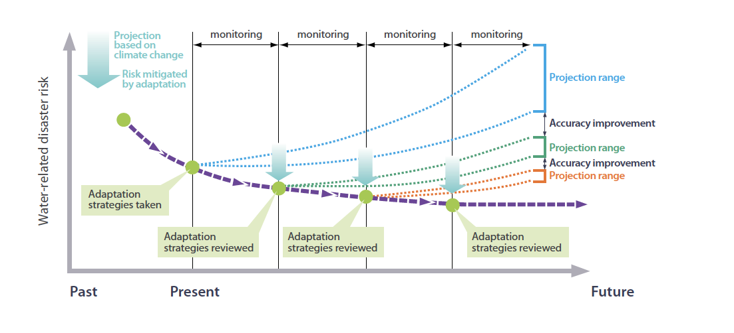
Gestion adaptative
Source : Association internationale de l'hydroélectricité, 2019. Hydropower Sector Climate Resilience Guide. Londres, Royaume-Uni
Notes:
Sur la base des résultats du suivi et de l'évaluation, les gestionnaires de projets et de réseaux électriques peuvent itérativement et stratégiquement ajuster les opérations (par exemple, aux protocoles de gestion des risques d'inondation) ou mettre en œuvre de nouvelles mesures d'adaptation en conséquence, à la fois dans les centrales hydroélectriques individuelles et/ou dans l'ensemble du secteur électrique. Bien que ce type de S&E en soit encore à ses débuts (en partie parce que la mise en œuvre de mesures d'adaptation visant à renforcer la résilience du secteur de l'hydroélectricité est relativement récente), de nombreux praticiens du secteur de l'hydroélectricité commencent à investir dans ce domaine en développant des partenariats de collaboration avec des organismes de recherche et en formant le personnel à mieux comprendre les diagnostics climatiques (IHA, 2015).

Slide 12
Exemple de plan de suivi des risques liés au changement climatique pour les routes
Paramètres de suivi | Indicateur de suivi | Lieu du suivi | Méthode de suivi | Fréquence du suivi | Responsabilité du suivi | Coût du suivi
Chaleur | Nombre consécutif de jours pour lesquels la température est supérieure à 35 degrés | Routes asphaltées | Équipes mobiles de maintenance pour la détection des perturbations
Précipitations | Inondations sur les routes | Routes revêtues et non revêtues d'asphalte | Mise en place de systèmes d'alerte anticipée et d'équipes de secours

Slide 13
Exemple de plan de suivi des risques liés au changement climatique pour l'hydroélectricité
Paramètres de suivi | indicateur de suivi | Lieu du suivi | Méthode de suivi | Fréquence du suivi | Responsabilité du suivi | Coût du suivi
Glissements de terrain et érosion | Nombre de glissements de terrain/coulées de débris/sites de formation de ravines marqués et indiqués sur les cartes | Site du barrage, routes d'accès internes, chantiers, installations de stockage, etc. | Observation directe et cartographie à l'échelle appropriée
Climat | Température de l'air, précipitations et humidité | Site du barrage, zone du réservoir | Établir une station météorologique et prévoir des moyens humains pour l'observation quotidienne.
Adaptation du manuel d'évaluation de l'impact environnemental de l'hydroélectricité du gouvernement du Népal

Slide 14
Recommandations pour le suivi et l'évaluation de l'adaptation au changement climatique
Aligner le système de suivi et d'évaluation de l'adaptation sur les systèmes existants et réduire le plus possible les doublons ou les éléments supplémentaires qui surchargent les chefs de projet et les agences
L’élaboration d'indicateurs doit être bien planifié, il doit adopter une approche progressive et être initiée très tôt dans le processus de planification
La contribution et l'appropriation du S&E sont nécessaires dans tous les secteurs d'intérêt du gouvernement.

Slide 15
Activité :
Développement d'un plan de suivi lié au climat pour les projets hydroélectriques et routiers du PAP 2 du PIDA
Paramètres de suivi | indicateur de suivi | Lieu du suivi | Méthode de suivi | Fréquence du suivi | Responsabilité du suivi | Coût du suivi

Slide 16
Ressources
Gouvernement du Népal (2018) Hydropower Environmental Impact Assessment Manual
USAID (2017) Addressing Climate Vulnerability for Power System Resilience and Energy Security: A Focus on Hydropower Resources

